Slide 1
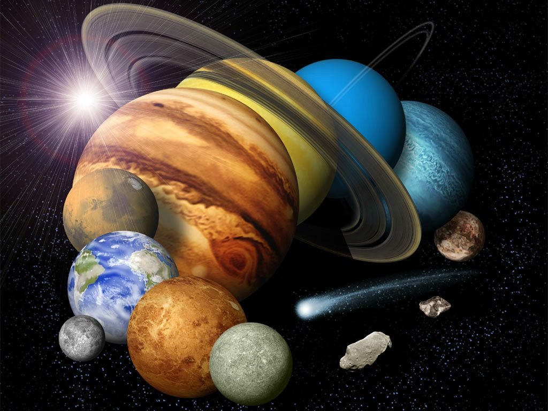
Планети-гіганти

Slide 2
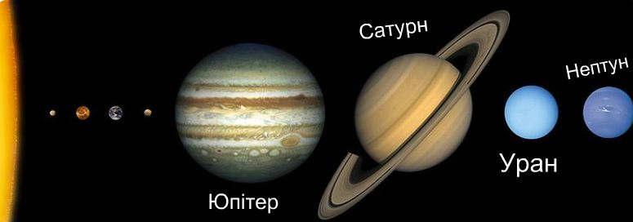
Атмосфери планет-гігантів містять переважно молекулярний водень, а також метан СН4,багато гелію, а в атмосфері Юпітера і Сатурна виявлено ще й аміак NН3.
Оскільки планети-гіганти дуже віддалені від Сонця, їх температура дуже низька: на Юпітері -145 °С, на Сатурні -180 °С, на Урані й Нептуні ще нижча.
Вивчення процесів, що відбуваються в атмосферах різних планет, допомагає земній метеорології і кліматології.

Slide 3
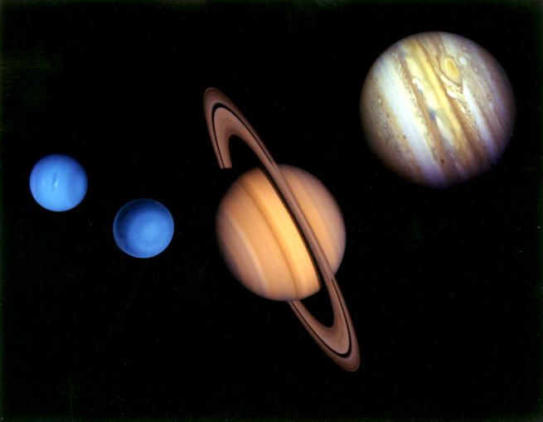
Особливості планет-гігантів
З чотирьох гігантських планет найкраще вивчено Юпітер - найбільшу планету цієї групи і найближчу з них до нас і Сонця.
У всіх планет-гігантів обертання навколо осі досить швидке, а густина мала. Внаслідок цього вони значно стиснуті.
Усі планети-гіганти оточені потужними, великих розмірів атмосферами.

Slide 4
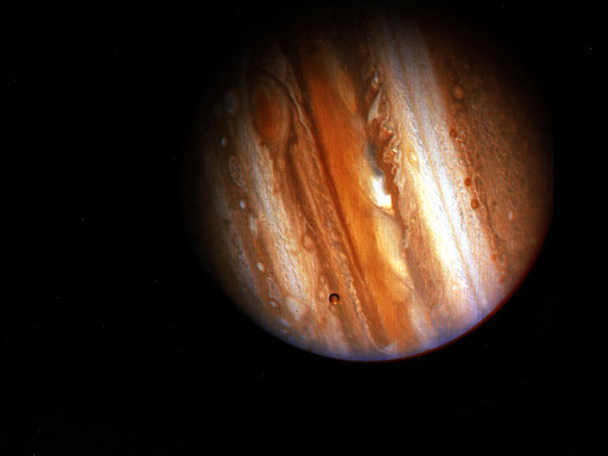
Юпітер
Юпітер — п'ята й найбільша планета Сонячної системи.
Загальна характеристика
Сучасна назва Юпітера походить від імені давньоримського верховного бога-громоверця.
Юпітер більш ніж удвічі масивніший за всі інші планети разом узяті.
У надрах Юпітера відбуваються процеси з досить потужною енергетикою.
Планета була відома людям з глибокої давнини, що знайшло своє відображення в міфології і релігійних віруваннях різних культур.
Юпітер має понад 67 супутників, найбільші з яких — Іо, Європа, Ганімед і Каллісто.

Slide 5
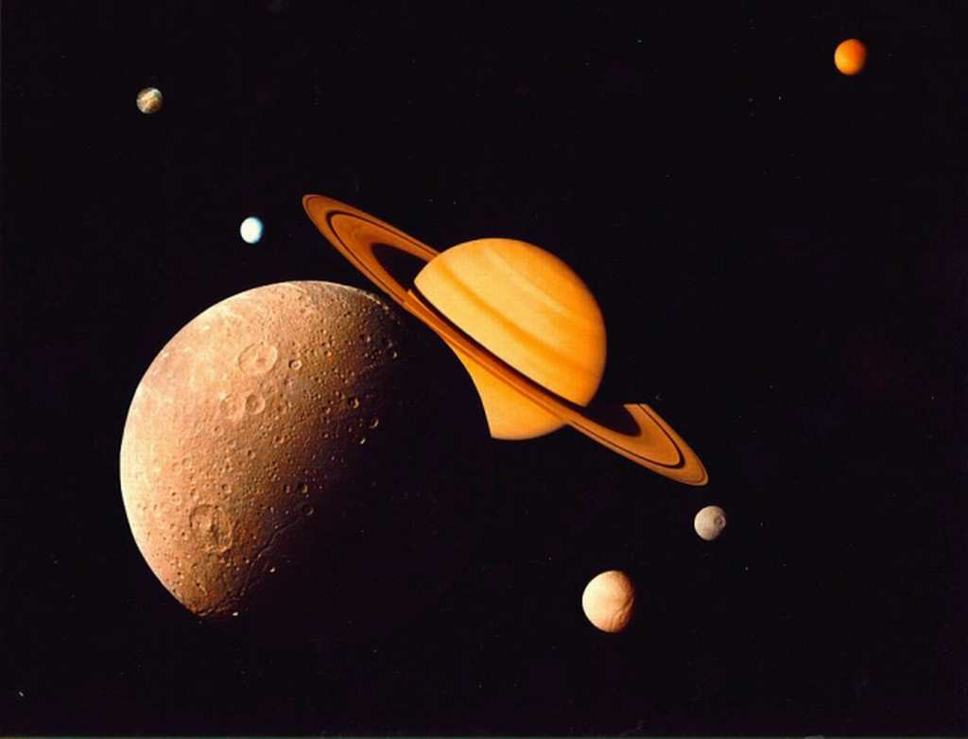
Сатурн
Сатурн — шоста за віддаленістю від Сонця та друга за розмірами планета Сонячної системи.
Сатурн швидко обертається навколо своєї осі, складається переважно з рідкого водню і гелію, має товстий шар атмосфери.
В атмосфері Сатурна міститься 94% водню і 6% гелію.
Сатурн має невелике ядро з силікатів і заліза, покрите льодом і глибоким шаром рідкого водню.
Відомо про існування 62 природних супутників Сатурна, найбільший з яких — Титан.
Сатурн має помітну систему кілець, що складаються здебільшого з частинок криги, меншої кількості важких елементів і пилу.

Slide 6
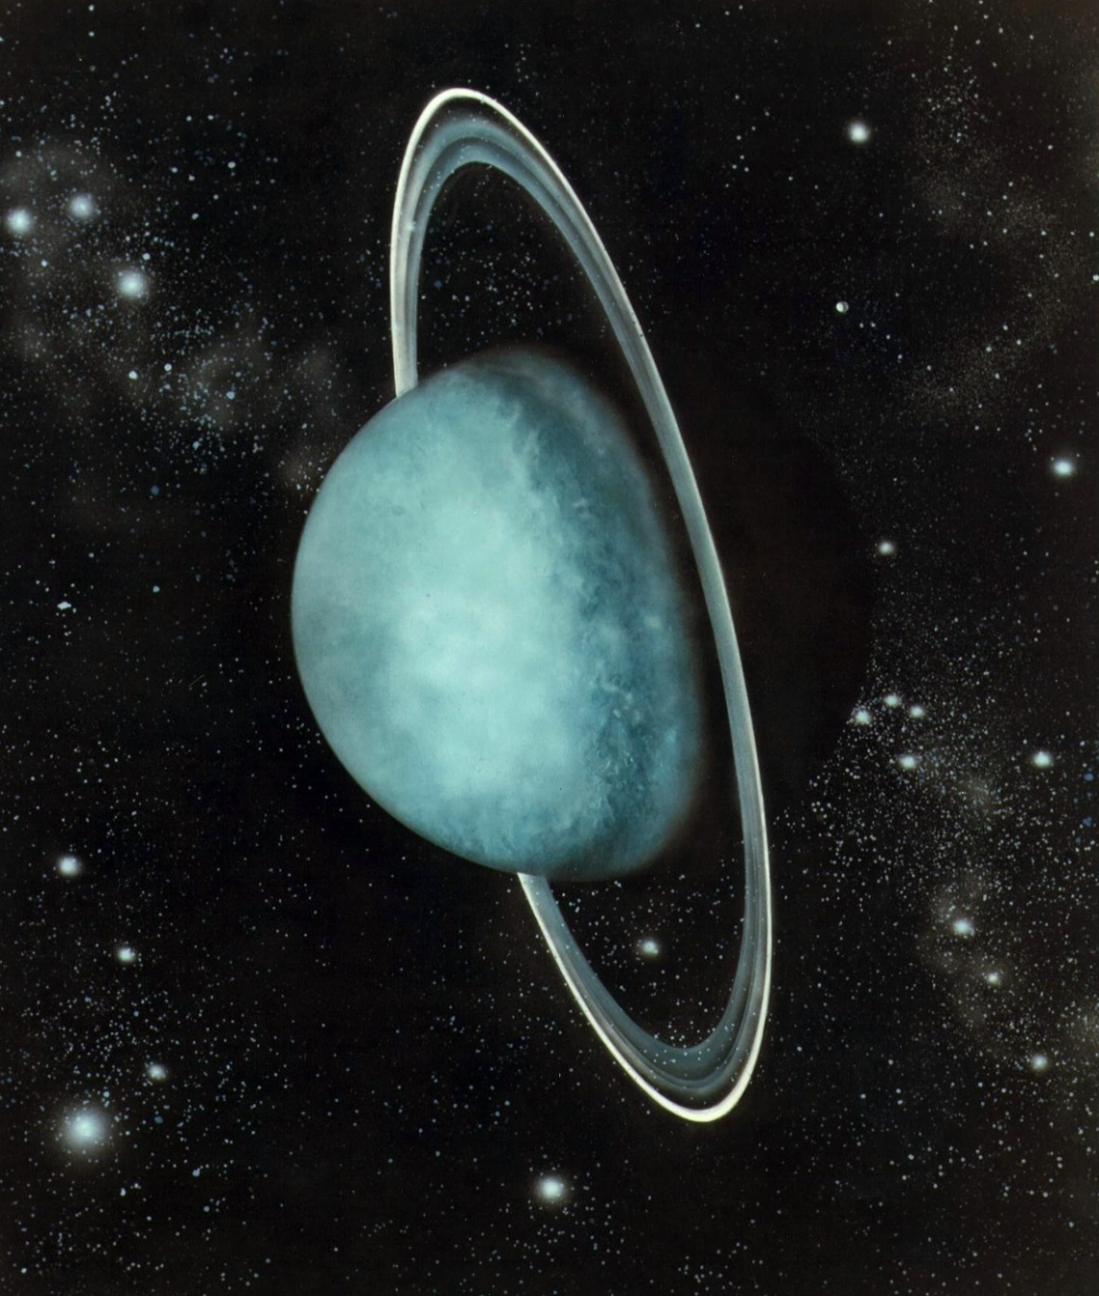
Уран
Уран — сьома від Сонця, третя за діаметром та четверга за масою планета Сонячної системи.
Відкрита у 1781 році англійським астрономом Вільямом Гершелем.
Планета названа ім'ям античного божества Урана, уособлення неба та піднебесного простору.
В Урана є система кілець та магнітосфера, крім того, навколо нього обертаються 27 супутників.

Slide 7
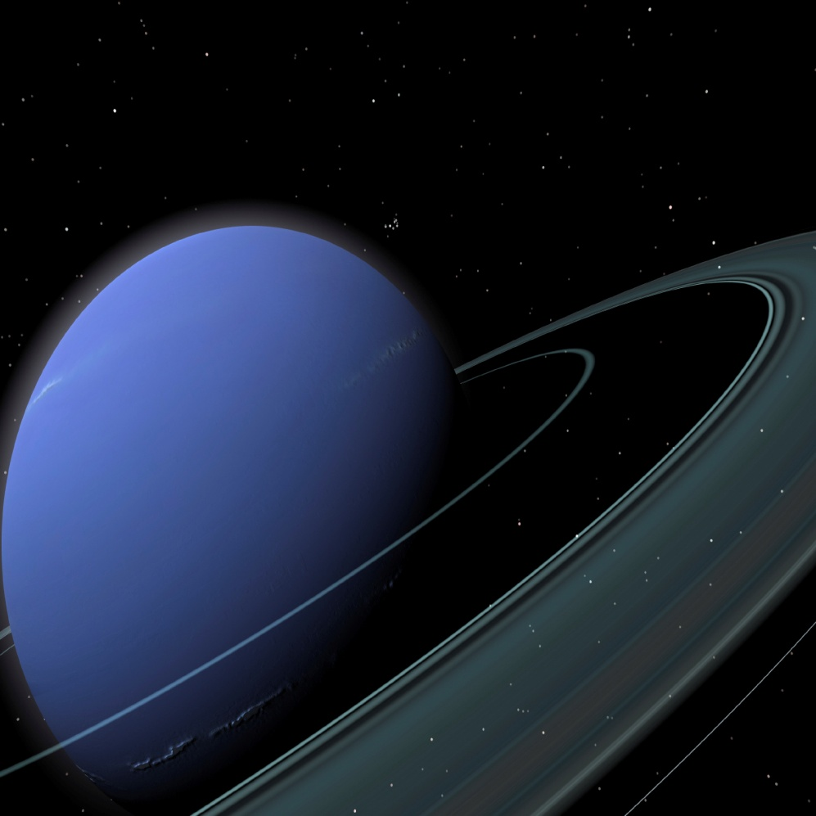
Нептун
Нептун — восьма за віддаленістю від Сонця, четверта за розміром і третя за масою планета Сонячної системи.
Планета названа на честь Римского Бога морів.
Нептун було відкрито 23 вересня 1846 року, і він став першою планетою, яка була відкрита завдяки математичним розрахункам.
В атмосфері Нептуна бушують найсильніші вітри серед усіх планет Сонячної системи.
Нептун має 13 супутників.

Slide 8
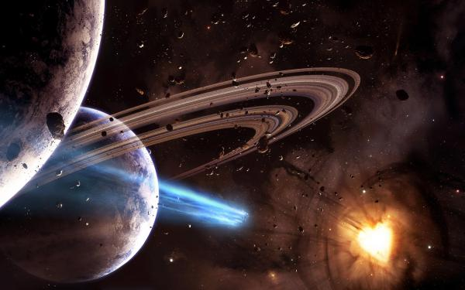
Презентацію підготували учениці 11-Б Воловик Юлія, Руда Юлія

